Slide 1

Análisis y Gestión de Datos en Power BI
Diplomado en Power BI

Slide 2
Objetivos
01
Introducción a BI
02
Ejercicios Prácticos
03
Preguntas y respuestas
Diplomado en Power BI

Slide 3
Introducción a BI
BI (o business intelligence) es el conjunto de soluciones y métodos de cálculo que permiten que una empresa tome las decisiones correctas basándose en los datos disponibles.
02
Se entiende por business intelligence el conjunto de metodologías, aplicaciones, prácticas y capacidades enfocadas a la creación y administración de información que permite tomar mejores decisiones a los usuarios de una organización.
01
Diplomado en Power BI

Slide 4
Introducción a BI
Beneficios de un Sistema en BI
Genera un conocimiento que permite tomar mejores decisiones que se traducen en mejores resultados y que generan nuevos datos.
Proporcionar una visión única, conformada, histórica, persistente y de calidad de toda la información relevante para la organización.
Crear, manejar y mantener métricas, indicadores claves de rendimiento para la empresa
Habilitar el acceso a información actualizada tanto a nivel agregado como en detalle.
Diplomado en Power BI

Slide 5
Introducción a BI
Beneficios de un Sistema en BI
Reducir el diferencial de orientación de negocio entre el departamento TI y la organización.
Mejor comprensión y documentación de los sistemas de información en el contexto de una organización.
Mejor compresión de las opiniones y necesidades de los potenciales clientes a partir del análisis de redes sociales.
Diferenciar lo relevante de lo superfluo.
Acceder más rápido a información.
Tener mayor agilidad en la toma de las decisiones.
Diplomado en Power BI

Slide 6
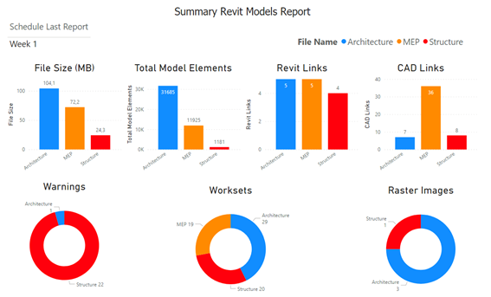
Herramienta Power BI
Power BI es una plataforma unificada y escalable de inteligencia empresarial (BI) con funciones de autoservicio apta para grandes empresas. Conéctese a los datos, visualícelos e incorpore sin problemas objetos visuales en las aplicaciones que usa todos los días.
01
Diplomado en Power BI

Slide 7
Taller Practico
Ejercicio Practico
01
Instalar Power BI
Link de descarga de Power BI
https://www.microsoft.com/en-us/download/details.aspx?id=58494
Diplomado en Power BI

Slide 8
Preguntas y Respuestas
Conclusión
02
¿?
Diplomado en Power BI

Slide 9
Conclusión
Gracias por tu atención
Diplomado en Power BI

